Slide 1
Primitivas de Saída
Computação Gráfica

Slide 2

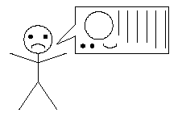
Definição
Uma primitiva de saída é uma estrutura geométrica básica, a partir da qual podem ser desenvolvidas estruturas mais complexas
  Ex.: ponto, linha, círculo, curva, caracter, ..

Slide 3
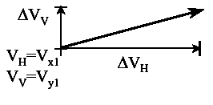
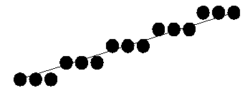
Varredura
Por vetores
  Variação linear das tensões de deflexão horizontal e vertical proporcional às alterações nas direções X e Y.
Raster
  Preenchimento do conjunto de pixels que melhor se aproxima da linha desejada entre os dois pontos limites

Slide 4
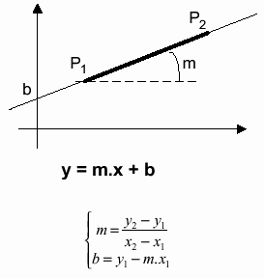
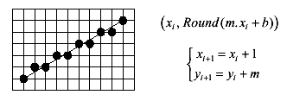
“Rasterização” de linhas
Algoritmo básico:Calcula o ponto seguinte com base no atual.
Considerando –1 ≤ m ≤ 1
temos 1 pixel por coluna

Slide 5
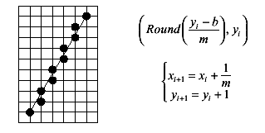
“Rasterização” de linhas
Considerando |m| > 1
1 pixel por linha

Slide 6
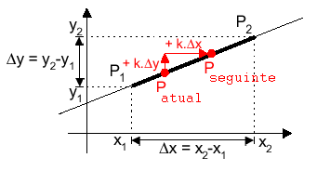
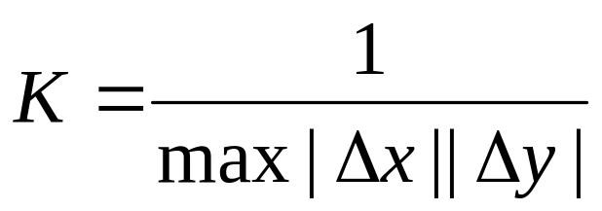
Algoritmo DDA (Analisador Diferencial Digital)
A partir de um ponto, encontra-se o próximo somando o produto de uma constante K por Δy e Δx, respectivamente às coordenadas x e y desse ponto.
Sempre valores arredondados

Slide 7
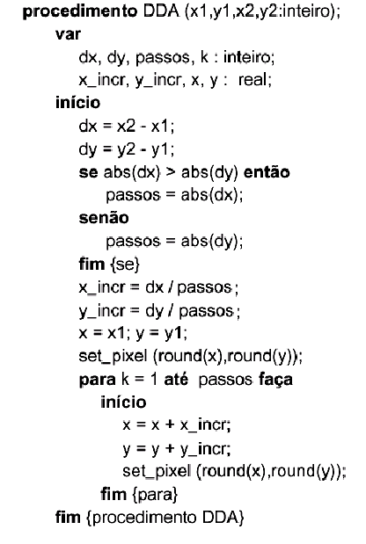
Algoritmo DDA

